Slide 1
KEPEZ REHBERLİK VE ARAŞTIRMA MERKEZİ
AKRAN ZORBALIĞI
EBEVEYN SUNUMU

Slide 2
Akran Zorbalığı Nedir?

Slide 3
Akran zorbalığı, okullarda bir ya da birkaç çocuğun bir başka çocuğa karşı yaptığı saldırgan davranışlar olarak tanımlanmaktadır.
Bir davranışın akran zorbalığı olarak tanımlanması için üç temel özellik
gerekmektedir.
1-Davranışın zarar verme niyetiyle kasıtlı olarak yapılması
3-Çocuklar arasında güç dengesizliğinin olması
(fiziksel, zihinsel, sosyal
ve yaş gibi)
Davranışın zarar verme niyetiyle kasıtlı olarak yapılması
2-Davranışın tekrarlanması ve sürekli olması

Slide 4
Zorbalık sadece mağdur olan çocuk için kötüdür.
Sadece erkek çocuklar
zorbalık yapar.
Akran Zorbalığında Doğru Bilinen Yanlışlar
Sadece zayıf çocuklar zorbalığa uğrar.
Akran zorbalığında sadece mağdur öğrencinin ebeveynleri ile çalışma yapılmalıdır.
Akran zorbalığının zaman zaman görülmesi normaldir.
Akran zorbalığı zamanla geçer.

Slide 5
Akran Zorbalığının Yaygınlığı
Akran zorbalığı okul öncesi dönemden itibaren gözlemlenmektedir.
Eğitimin her kademesinde yaygındır.
Araştırmalar akran zorbalığının ilkokulun sonlarına doğru arttığını, ortaokulda en üst seviyeye ulaştığını ve lisenin sonlarında ise azaldığını göstermektedir.
Ortaokul Düzeyinde Akran Zorbalığının Yaygınlığı
Araştırmalara göre; yaklaşık olarak her 3 çocuktan 1’inin akran zorbalığına maruz kaldığı görülmüştür.
Her 4 çocuktan 1’inin akran zorbalığı yaptığı görülmektedir.

Slide 6
Fiziksel Zorbalık
Sözel Zorbalık
Sosyal Zorbalık
Siber Zorbalık
Akran Zorbalığı Türleri

Slide 7
FİZİKSEL ZORBALIK
Çocuğa yönelik doğrudan fiziksel güç uygulanmasıdır.
Tükürmek
Tuvalet kapısını açmak
Vurmak
Çelme takmak
Eşyalara zarar vermek
İtmek

Slide 8
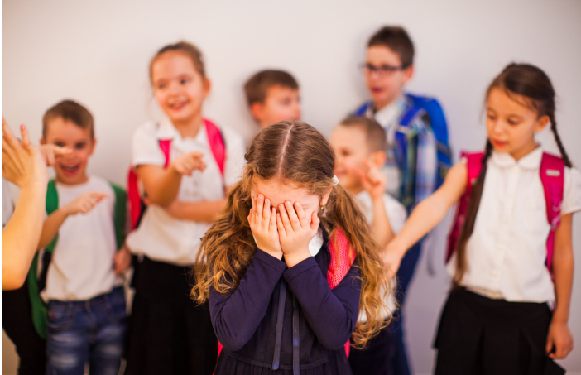
SÖZEL ZORBALIK
Çocuğa yönelik doğrudan fiziksel güç uygulanmasıdır.
Azarlamak
Hakaret etmek
Laf ile sataşmak
Alay etmek/ Dalga geçmek
Lakap takmak
Küçük düşürücü sözler söylemek

Slide 9
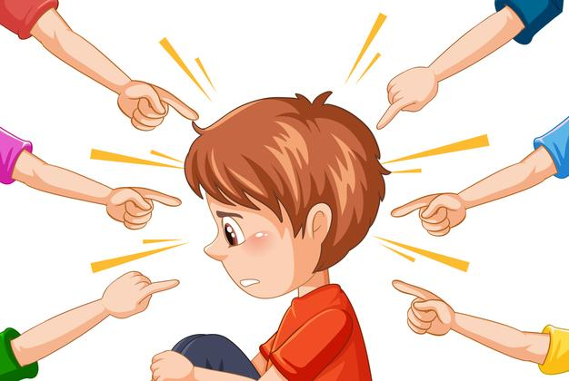
SOSYAL ZORBALIK
Çocuğun arkadaşlık/sosyal ilişkilerine zarar vermeyi hedefleyen davranışların yapılmasıdır.
Görmezden gelmek
Hakkında dedikodu yapmak ve yaymak
Kıs kıs gülmek
Rezil etmeye/ Küçük düşürmeye çalışmak
Tehdit etmek
Arkadaş grubundan dışlamak

Slide 10
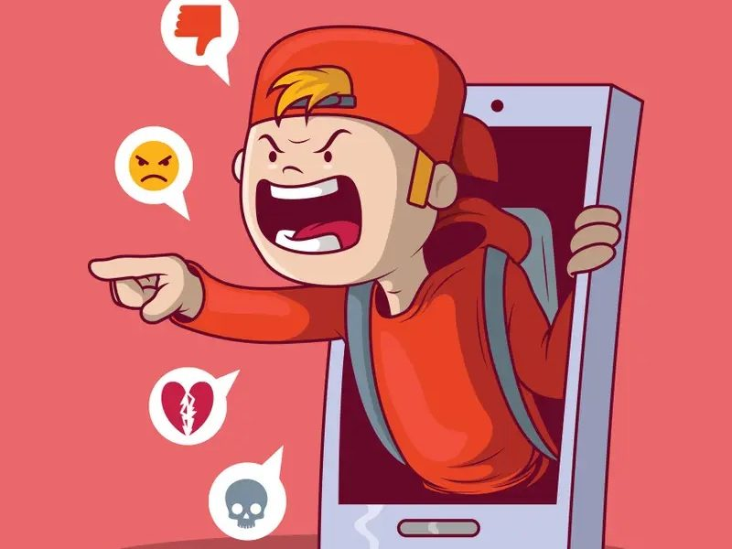
SİBER ZORBALIK
Teknolojik aletlerle (örn. cep telefonu, bilgisayar) yapılan davranışlardır.
Fotoğraflarını izinsiz kullanmak
Rahatsız edici mesajlar göndermek
Kişiden habersiz sosyal medya hesabı açmak
Sosyal medya hesaplarından dışlamak
Küçük düşüren paylaşımlarda bulunmak

Slide 11
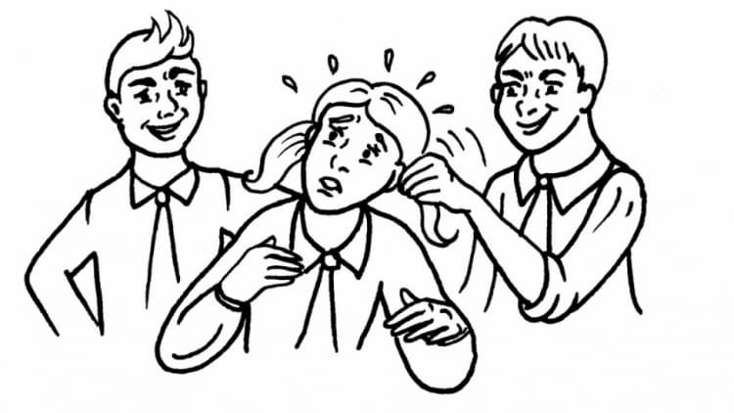
AKRAN ZORBALIĞINDA FARKLI GRUPLAR
Akran zorbalığı okuldaki tüm çocukları ve okul ortamını etkilemektedir.
Akran zorbalığı durumunu 4 temel grupta ele alabiliriz:
Zorbalık yapanlar
Zorbalığa maruz kalanlar
Hem zorbalık yapan hem de aynı zamanda zorbalığa maruz kalanlar
İzleyiciler (olaya tanıklık edenler)

Slide 12
Zorbalık Yapan Çocukların Özellikleri
Saldırganca davranmaktan gurur duyma
Öfke kontrolü problemi yaşama
Sosyal ve duygusal becerilerde zayıflık
Düşünmeden, tepkisel ve aceleci davranma
Aile içi iletişimin zayıf/kopuk olması
Anne-baba arasında çatışma

Slide 13
Zorbalığa Maruz Kalan Çocukların Özellikleri
Düşük benlik saygısı ve özgüven eksikliği
Farklı fiziksel özelliklere sahip olma (örn. aşırı kısa/uzun boy, aşırı zayıf/kilolu, kekemelik, diş teli – gözlük kullanma)
Dezavantajlı gruba ait olma (göçmen/etnik azınlık)
Sosyal ortamlarda endişeli, kaygılı, güvensiz davranışlar sergileme
Aile içi iletişimin zayıf/kopuk olması
Aşırı koruyucu ve kollayıcı anne babalar

Slide 14
Hem Zorbalık Yapan Hem Zorbalığa Uğrayan Çocukların Özellikleri
Zorbalık yapan ve zorbalığa maruz kalan grubun özelliklerini aynı anda taşıma
Hem kaygılı hem saldırgan yapıda olma
Arkadaşları tarafından dışlanan
Anne-babanın ilgisiz davranması
Aile içinde şiddet ve baskıyla yetiştirilme

Slide 15
AKRAN ZORBALIĞI ÇOCUKLARI NASIL ETKİLER?
Fiziksel belirtiler (baş ağrısı, karın ağrısı, mide bulantısı) ortaya çıkabilir.
Çaresizlik, öfke, üzüntü gibi duygular yaşayabilir.
Uyku sorunları (korkulu rüyalar, kabuslar).
Akademik başarıda düşme, okula gitmek istememe.
Okulda ve sosyal ortamlarda uyum problemleri yaşayabilir.
Arkadaşlık ilişkileri kurma ve sürdürmede zorluk yaşayabilir.
Erken yaşlarda sigara, alkol ve madde kullanma riski ortaya çıkabilir.
Okulda idari yaptırımlarla karşı karşıya kalabilir.
Kendisinin de aynı şeyleri yaşayacağına dair korku ve endişe hissetme.
Yardım edemediği için suçluluk duyma.
İspiyoncu olarak damgalanmaya karşı endişe duyma.
Okulda güvende hissetmeme, okula gitmek istememe.

Slide 16
Akran Zorbalığını Nasıl Anlarım ?

Slide 17
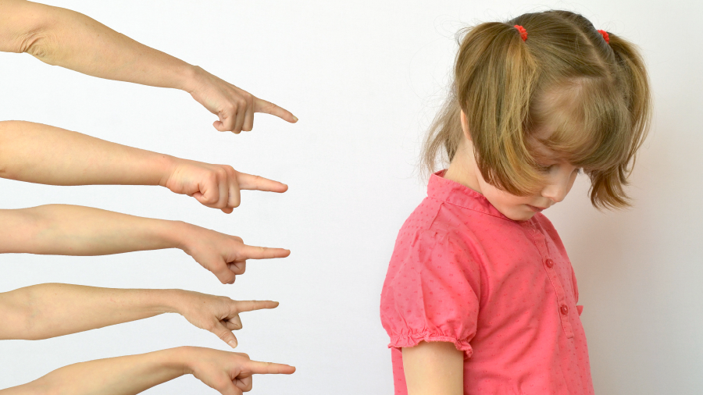
Vücudunda morluk, çizik, yara vb. fiziksel belirtilerin görülmesi, içe kapanma, ağlama krizleri, okuldan kitapları veya kıyafetleri yırtılmış, dağılmış, kirli olarak dönme, eski neşesini kaybetmiş olma, yapmaktan hoşlandığı şeyleri yapmak istememe, harçlığını kaybetme, sık sık harçlık isteme gibi davranışlar sergilemesi çocuğunuza zorbalık yapıldığına işaret edebilir.

Slide 18
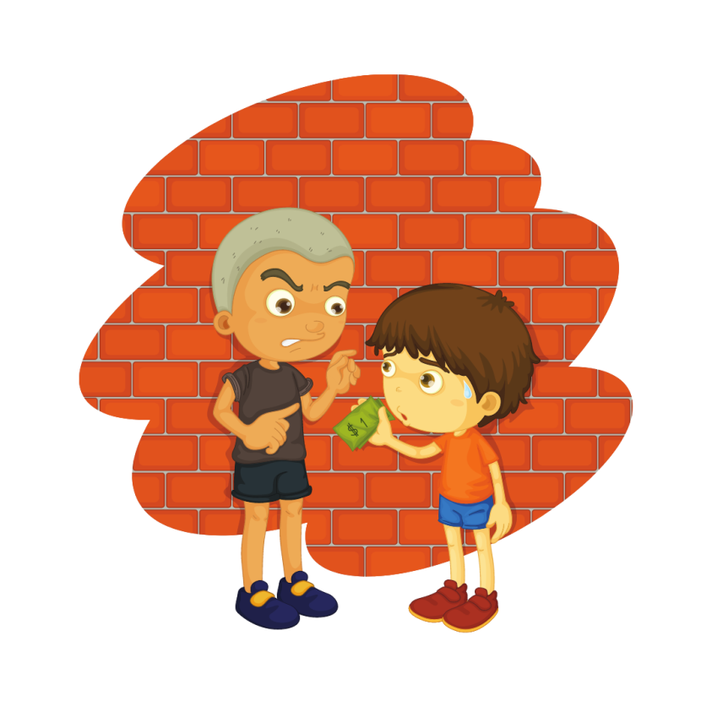
Öğretmen ve ebeveynlerine sıklıkla karşı gelme, kuralları dinleme ve uymada zorluk yaşama, farklılıklara karşı önyargılı veya tahammülsüz olma, başkalarının duygularına duyarlı olmama (empati kurmakta zorlanma), çabuk öfkelenme, sizin almadığınız bir eşyaya birden bire sahip olma gibi davranışlar sergilemesi çocuğunuzun zorbalık yaptığına işaret edebilir.

Slide 19
AKRAN ZORBALIĞINA YÖNELİK ÖNERİLER

Slide 20
ÇOCUĞUNUZ ZORBA DAVRANIŞLAR SERGİLİYORSA NELER
YAPABİLİRSİNİZ?
Çocuğunuzun istenmeyen davranışları karşısında sakin kalın. Kesinlikle fiziksel veya sözel şiddet uygulamayın.
Zorbalık davranışına onay vermediğinizi belirtin.
Çocuğunuza zorbalık yapmaması gerektiğini açıklayın.
Zorbalığın diğer çocuklar üzerindeki olumsuz sonuçlarından bahsedin.
Hangi davranışların akran zorbalığı olduğunu açıklayın. Bu davranışları neden yaptığını anlamaya çalışın. Altında yatan nedenleri ortadan kaldırmaya çalışın. Bu davranışların yerine neler yapabileceğini öğretin.
Paylaşmak, yardım etme, duygularını ifade etme, empati, olumlu arkadaş ilişkileri gibi konularda çocuğunuzu destekleyin.
Okulu bilgilendirin ve destek isteyin.

Slide 21
ÇOCUĞUNUZ ZORBALIĞA
MARUZ KALIYORSA NELER
YAPABİLİRSİNİZ?
Çocuğunuza onun yanında olduğunuzu ve ona yardım etmek istediğinizi belirtin.
Duygularını anlamaya çalışın ve duygularını paylaşmasını sağlayın.
Zorbalığa maruz kalmasının onun hatası olmadığını net bir dille ifade edin.
Zorbalıkla nasıl başa çıkabileceğine dair yöntemler geliştirin.
Okulda kimden ve nasıl yardım isteyeceğini konuşun.
Özgüvenini yeniden kazanması için olumlu ve güçlü özelliklerini vurgulayın.
Kendini ifade edebilmesi, sağlıklı arkadaş ilişkileri için etkinlikler, oyunlar planlayın.

Slide 22
ÇOCUĞUNUZ ZORBALIĞA
TANIK OLUYORSA NELER
YAPABİLİRSİNİZ?
Çocuğunuzu, zorbalık yapan arkadaşını desteklememesi, zorbalığa maruz kalan arkadaşına yardımcı olması ve durumu güvendiği bir yetişkine anlatıp yardım istemesi konusunda cesaretlendirin.

Slide 23
UNUTULMAMALI!
Anne-babalar
fiziksel veya psikolojik şiddet
uyguladıklarında
alaycı konuştuklarında, dalga geçtiklerinde
duygularını olumsuz şekilde ifade
ettiklerinde
Çocuklar da size
benzer davranışlar sergiler.
YA DA
Anne-babalar
başkalarına değer verdiğini gösterdiklerinde
olumlu sosyal davranışlarda
bulunduklarında (örn. paylaşma, işbirliği)duygularını sözel olarak ifade ettiklerinde

Slide 24
DİNLEDİĞİNİZ İÇİN TEŞEKKÜRLER

